Slide 1
Tema 7 Tilgang til relevante data for bruk i plan- og byggesaksprosessen – DOK-analyse og «orden i eget hus»

Slide 2
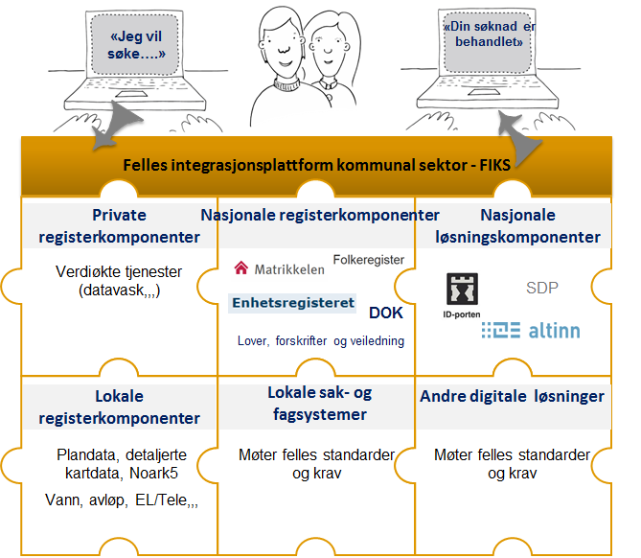
Standardiserte saksbehandlings-prosesser og milepæler
Løsriving av saksbehandling fra arkiv
Innhenting og gjenbruk av informasjon
Rapportering og styrings- informasjon
Arbeidsflaten til saksbehandler
Kjempeutfordring!
Tilgang til relevante data som tjenester i plan- og byggesaksprosessen...
Notes:
Det er en stor utfordring av vi mangler en god nasjonal struktur for tilgang til geodata-tjenester
Tidligere Norsk Eiendomsinformasjon har tilbudt gode tjenester basert på Grunnboka og Matrikkelen over mange år og bankene sammen med meglerbransjen har god erfaring med å konsumere denne type tjenester.
Når det gjelder geodtat, er det mange leverandører som har et stykke å gå før konsumentene kan forholde seg til alternative og gode tjenester for andre produkter enn matrikkel, grunnbok og grunnkart.…

Slide 3
Eksempler på relevante data som tjenester i en plan- og byggesaksprosess...
Kartlag som aktivt brukes i byggesaksbehandlingen:
Arkivdata (historiske plan- og byggesaksarkiv)
Standardkart med koter, nabogrenser etc.
Reguleringsplaner (kart og bestemmelser)
KPA (Kommuneplanens arealdel)
Kommunedelplan
Aktsomhet kulturminner
Grunnforhold
Støysoner
Vegtyper
Konsesjonsområde fjernvarme
Vann- og avløp
Aktsomhetskart flomfare og havstigning
Flyfoto
Høydemodell/3D løsning
3D løsning- sol/skygge
Aktomhetskart forurenset grunn
Biomangfold og naturverdier
Arealressurskart, ligger under Standardkart
Data som ikke ligger i kartsystemet, men som brukes mye:
Sårbarhetsområder mht brann
Støy fra jernbane
Oversikt over EL-traseer (NVE sitt kart som brukes i forbindelse med sikringssoner og avstand til bebyggelse)
Sti og løypekart, ligger normalt ikke i kartsystemet, men kan være en del av markaplan/friluftsplan
Notes:
Denne oversikten viser relevante data og tjenester i en plan- og byggesaksprosess. For mange av datasettene kan det være uklart hvor man finner de beste dataene. Det eksisterer eksempler på datasett der både kommunen og en statlig aktør kan vedlikeholde egne versjoner av samme type data. Eksempel på dette er kart som viser flomfare og havstigning. Her kan kommunen og NVE vedlikeholde egne datasett uten at dette er koordinert mellom forvaltningsnivåene.

Slide 4
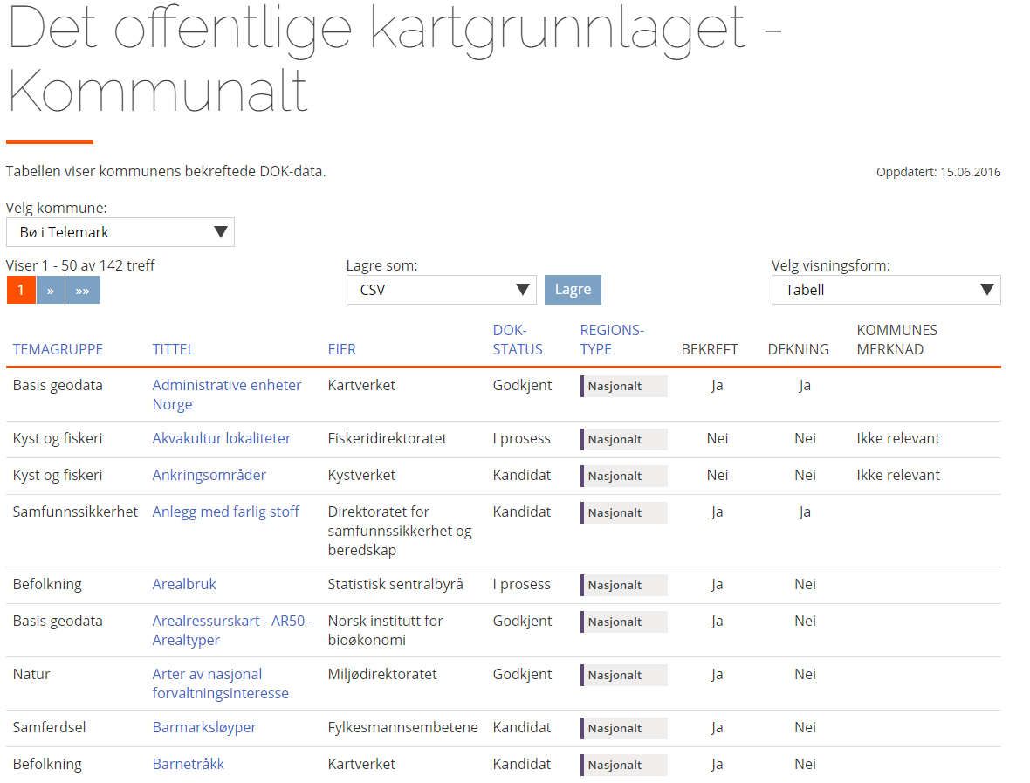
GeoNorge.no
Felles datakatalog
Notes:
Kartverket og KS ønsker at alle dataeiere skal dokumentere egne data på geonorge.no og Difi sin felles datakatalog. På denne måte kan private selskap få tilgang til offentlige data og utnytte disse som underlag for utvikling og forvaltning av relevante tjenester som kan konsumeres i en plan- og byggesaksprosess.

Slide 5
GeoNorge.no
Felles datakatalog

Slide 6
Prosjektet Plan- og geodata til selvbetjening -Geolett
Prosjektet er et samarbeidsprosjekt mellom
DiBK
KS
Kartverket
KMD
Delfinansiert via Medfinansierings-ordningen til DIFI

Slide 7
Målet med prosjektet er å:
Tilrettelegge for effektiv deling av informasjon
Utvikle metodikk for å heve datakvaliteten slik at det støtter brukerbehov for selvbetjening.
Utvikle tiltakspakker tilpasset ulike kommuners behov

Slide 8
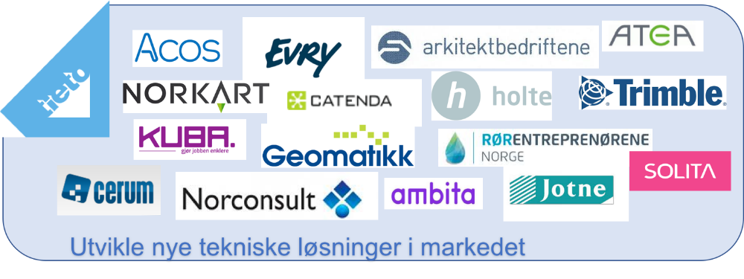
Behov
Data
Behov
Fellestjenester BYGG
Løsning
Løsning
Behov
Behov
Sektormyndigheter
Samle inn og tilby data
Prosjektet leverer forbedringer og kvalitet i grunndata
Tiltaks- pakker
Data
Kommuner bruker tjenester og leverer data til GeoNorge

Slide 9
Aktiviteter
Kartlegging i 5 kommuner juni 2017
Møte med leverandører august 2017
Klargjøre tiltakspakker høst 2017
Iverksette tiltak vår 2018 - 2019

Slide 10
Kartlegging
Kommuner:
Bodø
Trondheim
Kongsvinger
Arendal
Kristiansand
Leverandører:
Norkart
Ambita,
Geomatikk,
Geodata
Norconsult

Slide 11
Innspill i intervjuer
Matrikkelen
Organisering/roller
Historiske arkiv/kilder
Sikkerhet
Byggesaksprosessen
Sektordata/GeoNorge
Datakvalitet
Planbestemmelser/planverk
Bestillerkompetanse/leverandørrelasjoner
Brukerorientering/service
Kompetanse
Ressurser/gevinster
Markedsutvikling

Slide 12
Private tjenesteplattformer…
Private tjenesteplattformer
Datavarehus
Nye verktøy og datatjenester tilgjengelige i «skyen»
GeoNorge.no
Felles datakatalog
Private søknads-løsninger
ePlanSak
eByggeSak
Egne verktøy for lokale og sentrale forvaltningsløsninger
Sentrale forvaltningsløsninger
Sentral lagring
Lokale arkiv
Lokal GIS-løsning (forvaltning)
Geo-synkronisering
Lokale arkiv
Lokale arkiv
Notes:
Det er vanskelig å spå hvilke løsninger som på sikt kommer til å bli utviklet rundt en enklere tilgang til relevante grunnlagsdata i plan- og byggesaksprosessen. Noen trender:
Lokale data som forvaltes i kommunene og blant Norge digitalt partene vil på sikt bli lettere tilgjengelig nasjonalt gjennom geonorge.no Dette vil blant skje gjennom mekanismer som geosynkronisering, nasjonal lagring osv,,
Private selskap vil satse på «datavarehus» der ferske data hentes inn løpende, data vaskes mot hverandre og nye tjenester med SLA tilbys til de som drifter byggesøknadsløsninger, eByggeSak og ePlanSak. Dette skjer allerede gjennom aktører som for eksempel Ambita og Norkart, men også Geodata og andre
GeoLett og andre prosjekt vil bidra inn i den videre utviklingen på dette området

Slide 13
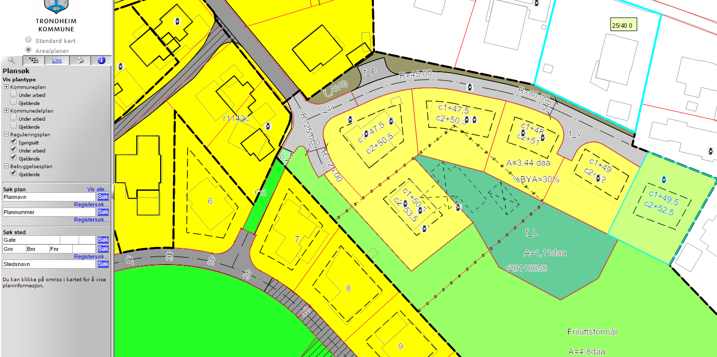
Reguleringsplaner

Slide 14
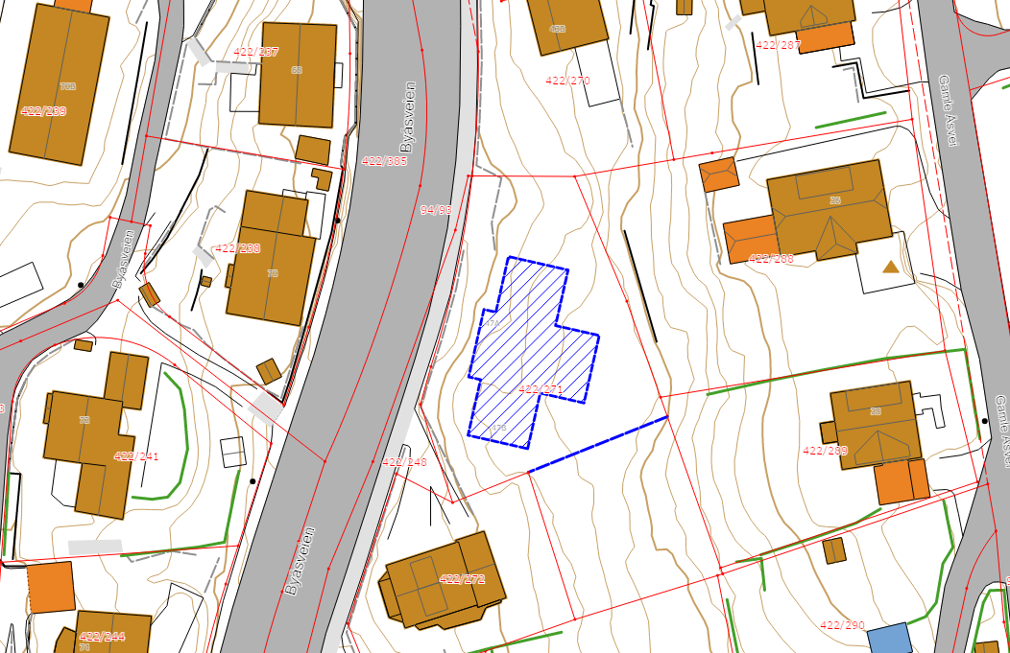
Standardkart med koter, nabogrenser etc.

Slide 15
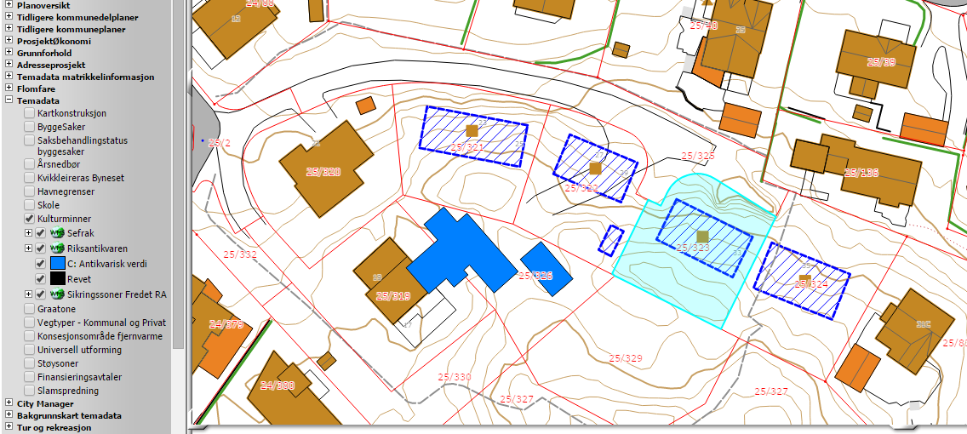
Aktsomhet kulturminner

Slide 16
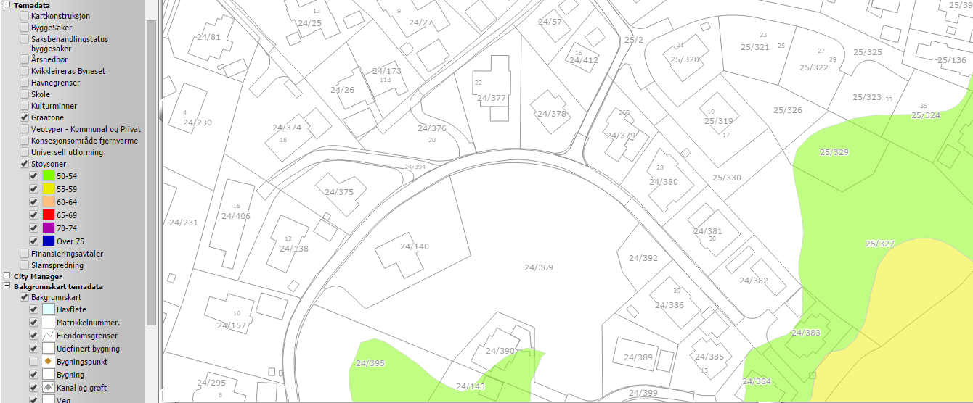
Støysoner

Slide 17
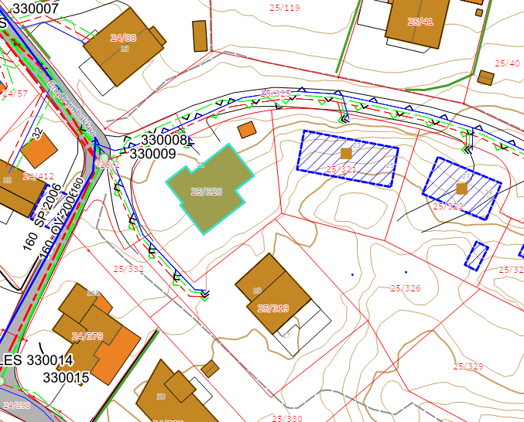
Vann og Avløp

Slide 18
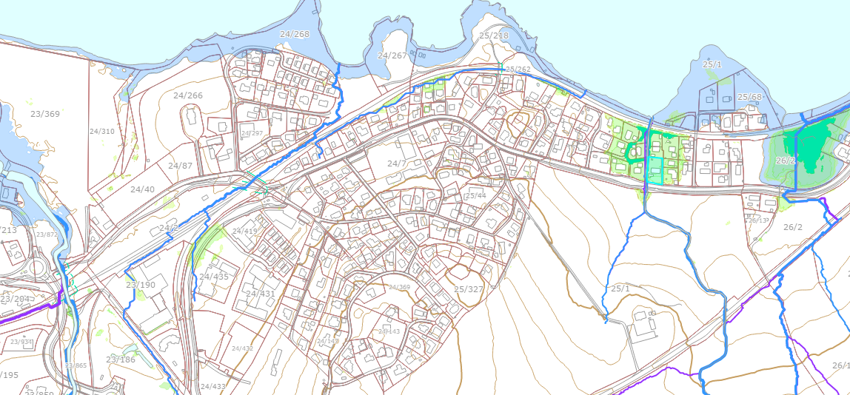
Aktsomhetskart flomfare og havstigning

Slide 19
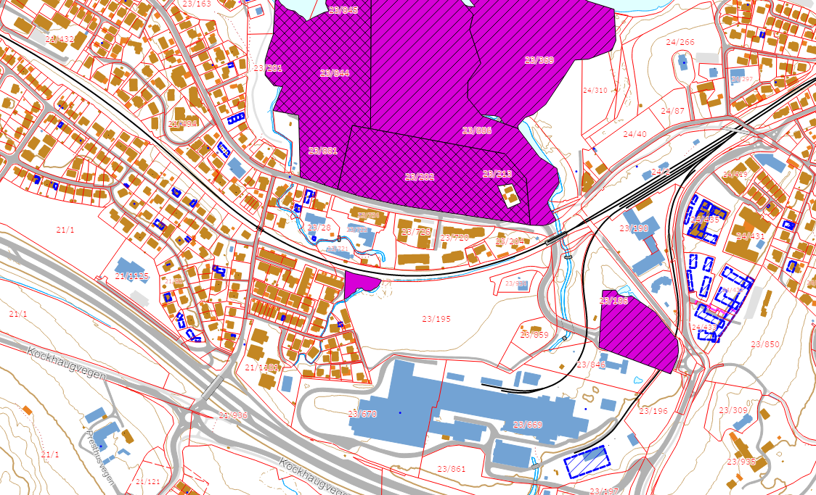
Aktomhets-kart forurenset grunn

Slide 20
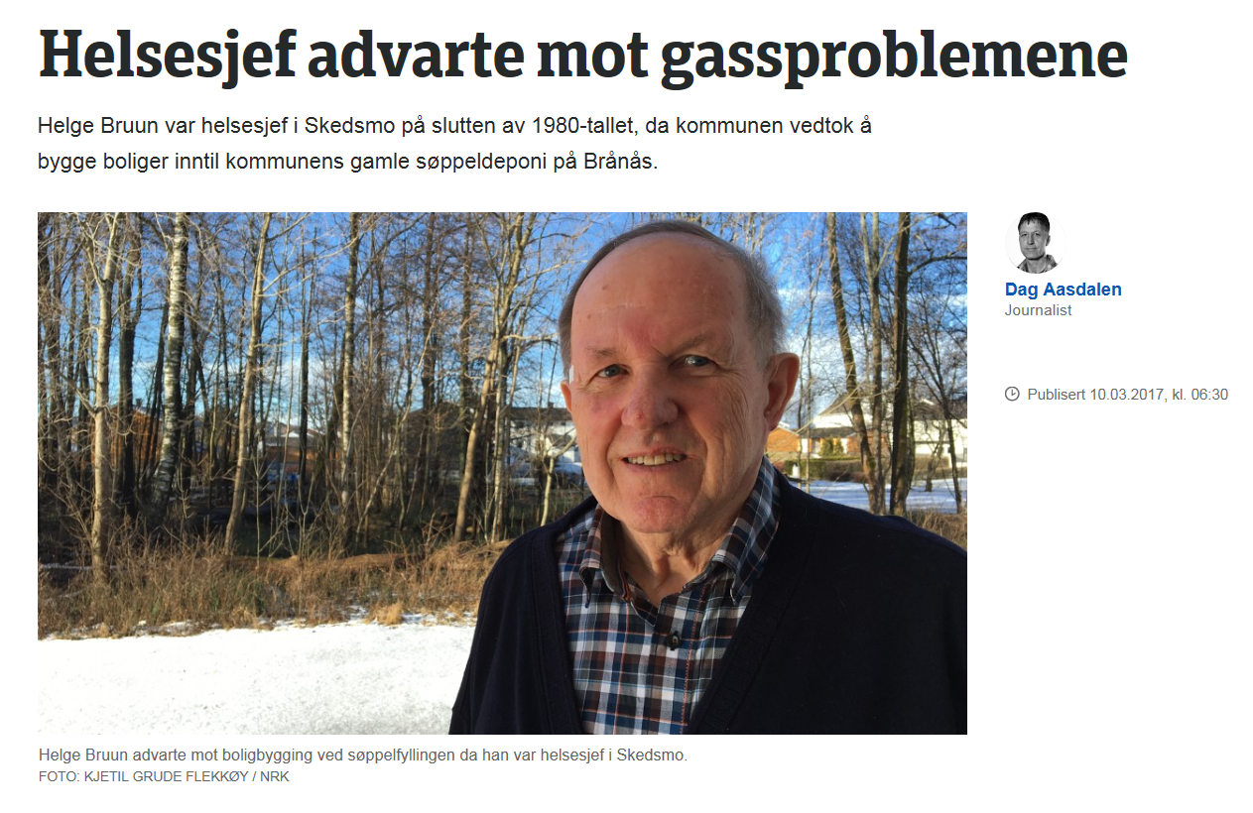
Notes:
Denne saken illustrerer hvilke konsekvenser manglende tilgang til kvalitetssikret informasjon i plan- og byggesaksprosessen kan gi for kommunen og kommunens innbyggere.

